Slide 1
ჯანდაცვის სექტორის შესაძლებლობების გაძლიერება და გადაუდებელი მზადყოფნა COVID-19 შემდგომი ტალღებისთვის
ჯანდაცვის სექტორის სამოქმედო გეგმა 2020-2021
9 სექტემბერი, 2020
დაავადებათა კონტროლისა და საზოგადოებრივი ჯანმრთელობის ეროვნული ცენტრი
Notes:
ძვირფასო დამსწრე საზოგადოება, ჩვენთვის პატივია გაგიზიაროთ COVID-19 შემდგომი ტალღებისთვის ჯანდაცვის სექტორის შესაძლებლობების გაძლიერებისა და გადაუდებელი მზადყოფნის გეგმა, რომელზეც ბოლო პერიოდია დარგის ექსპერტები ინტენსიურად მუშაობენ სამინისტროსა და ნსდს-ის გუნდთან ერთად.
მოგეხსენებათ, პანდემია მსოფლიო მასშტაბით კვლავ აქტიურ ფაზაშია და ახალი შემთხვევების რაოდენობა მზარდი დინამიკით გამოირჩევა. შესაბამისად, ჩვენი საქმიანობის საფუძვლად დადებულია, რომ ქვეყანამ, და ჯანდაცვის სექტორმა უნდა მოახდინოს ადაპტაცია და თანაცხოვრება ამ ვირუსთან ერთად. პირველი რიგის პრიორიტეტია, რომ მოვიგოთ ბრძოლა ამ ვირუსის წინააღმდეგ, რისთვისაც ჩვენ გვჭირდება ერთობლივი მუშაობა, მოცემული ყველა შესაძლებლობის გამოყენება. მხედველობაში იყო მიღებული ყველა ის რეკომენდაცია, რაც კორონასთან რეაგირების კუთხით იქნა ჩატარებული, თუმცა ასევე გათვალისწინებულია მანამდე არსებული შეფასებებიც
1

Slide 2
ძირითადი პრინციპები
მოსახლეობის ინტერესების მაქსიმალურად გათვალისწინება და ჩართულობა
სამეცნიერო მტკიცებულებებით ხელმძღვანელობა
სამართლიანობა და ხელმისაწვდომობა
გამჭირვალობა
მულტისექტორული კოორდინაცია
www.ncdc.ge
Notes:
გასათვალისწინებელია, რომ მოკლე პერიოდში ჯანდაცვის სექტორი ვერ შეძლებს რადიკალურ ცვლილებებს, თუმცა გადაწყვეტილებები სწრაფად არის მისაღები და ფუნდამენტური ცვლილებებისთვის სწორი ხედვა, მიმართულება და სამოქმედო ჩარჩო ახლა უნდა შემუშავდეს.
წარმოდგენილი გეგმა ეფუძნება შემდეგ პრინციპებს:..

Slide 3
მთავარი ორიენტირი
ჯანდაცვის სექტორის შესაძლებლობების გაძლიერება COVID-19 გამოწვევების მისაღებად, სისტემის სტაბილურობისა და მდგრადობის შენარჩუნებით
მიზნები
ჯანდაცვის სისტემის რეაგირების შესაძლებლობების გაძლიერება, ვირუსის ფართომასშტაბიანი გავრცელების აცილებისთვის
ჯანდაცვის სისტემის გადაუდებელი მზადყოფნის გაუმჯობესება, COVID-19 დაკავშირებული ჯანმრთელობის მძიმე შედეგების შესამცირებლად
Notes:
მომავალი შესაძლო ტალღების მისაღებად მომზადებისას აუცილებელია -
- მოკლე ვადაში ჯანდაცვის სისტემის მობილიზაცია
- ხანგრძლივვადიან პერსპექტივაში - სისტემის ფუნდამენტური მოდერნიზაცია და გაძლიერება

Slide 4
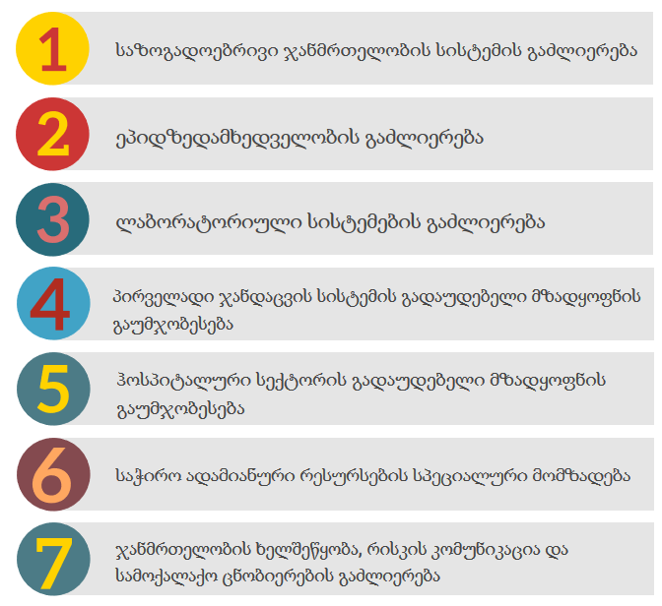
ამოცანები
COVID-19-ზე რეაგირებისთვის პირველადი ჯანდაცვის ქსელის გაძლიერება
ჰოსპიტალური სექტორის მზაობის უზრუნველყოფა
ჯანდაცვის ადამიანური რესურსის მობილიზება, მართვა და მომზადება კოვიდზე რეაგირებისთვის
www.ncdc.ge
Notes:
შესაბამისად, ჩვენს მიერ წარმოდგენილი გეგმის ამოცანები, რაზეც დაფუძნებულია დოკუმენტის შინაარსი, შემდეგში მდგომარეობს....

Slide 5
დამატებითი მიმართულებები და ღონისძიებები
მხარდამჭერი კვლევები
ლოგისტიკა, შესყიდვა და მარაგები
საინფორმაციო ტექნოლოგიები და ინოვაციები
საერთაშორისო ჩართულობა
მულტისექტორული თანამშრომლობა
www.ncdc.ge
Notes:
ასევე გათვალისწინებულია ის მნიშვნელოვანი მიმართულეები, რომლებზეც უნდა გაკეთდეს აქცენტი ამავე პერიოდში, რათა ჯანდაცვის სექტორის მიერ გატარებული ღონისძიებები იყოს უფრო ქმედითი

Slide 6

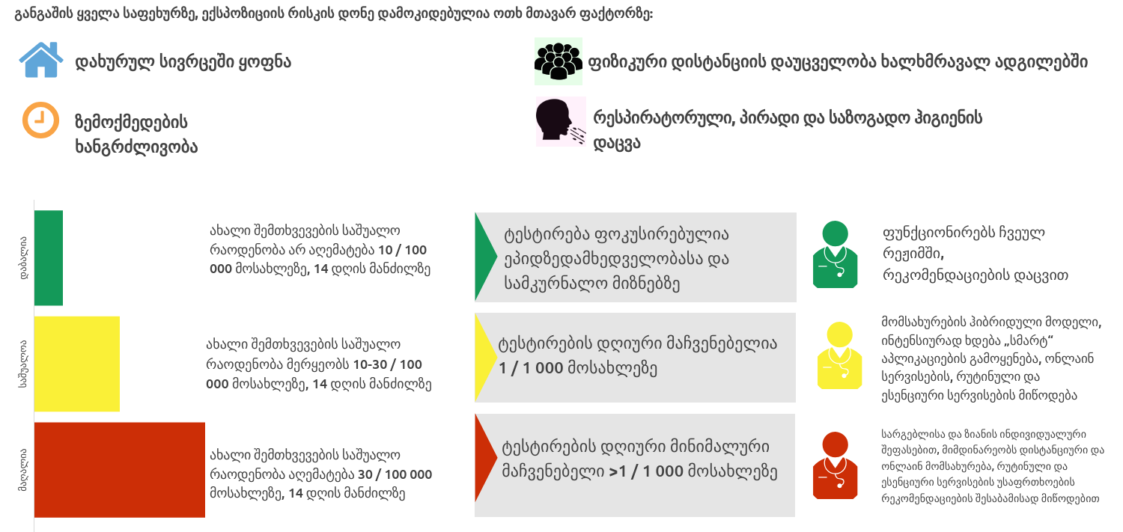
სამდონიანი განგაშის სისტემა
www.ncdc.ge
Notes:
დროული ანალიზისა და გადაწყვეტილებების ოპტიმიზაციისთვის, მიზანშეწონილია ჯანდაცვის სამინისტროს დაქვემდებარებაში შეიქმნას სპეციალური ანალიტიკური ჯგუფი (Health Task Force), რომელიც ქვეყანაში ეპიდემიის არსებობისას, მუდმივ რეჟიმში იმუშავებს ჯანდაცვის სისტემის გაძლიერებასა და მომზადებაზე, უახლესი ინფორმაციის მოძიებაზე, შეფასებისა და სწრაფი რეაგირებისთვის რეკომენდაციების შემუშავებაზე.
გეგმა ითვალისწინებს ქვეყანაში განგაშის სამ-დონიანი სისტემის დანერგვას (მწვანე, ყვითელი და წითელი), შესაბამისი მაჩვენებლებით. დამატებითი დეტალებზე მოგახსენებთ მოგვიანებით.

Slide 7
ამოცანა 1: საზოგადოებრივი ჯანმრთელობის სისტემის გაძლიერება
ეფექტური და მოქნილი ს / ჯ სისტემა, გამოწვევებზე დროული რეაგირებისთვის
ინდიკატორები
- 2021 წლის ბოლოს ქვეყნის ყველა მუნიციპალიტეტში ფუნქციონირებს ს/ჯ ერთეული ეროვნული გაიდლაინის შესაბამისად
- ს/ჯ დასაქმებულ კადრებს 2020 წლის ბოლომდე გავლილი აქვთ სპეციალური ტრენინგი რეაგირებაზე მზადყოფნის, შემთხვევების სწრაფ გამოვლენის და ინფექციებზე კონტროლისთვის - >85%
- შექმნილია COVID-19-ზე რეაგირების სახელმწიფო პროგრამა, 2021 წლის ჩათვლით სტაბილური საბიუჯეტო მხარდაჭერითა და რესურსებით, საჭიროებისას გაგრძელების შესაძლებლობით
მუნიციპალიტეტებში ს/ჯ სამსახურის ორგანიზაციული მოწყობის მოდელის განახლება
ს/ჯ მუნიციპალური ცენტრების ადამიანური რესურსების გაძლიერება
COVID-19 რეაგირების ჯანმრთელობის დაცვის სახელმწიფო პროგრამის უწყვეტობის უზრუნველყოფა
გრძელვადიანი პერსპექტივა
ს/ჯ სამსახურების სრული რეორგანიზაცია
www.ncdc.ge
Notes:
რაც შეეხება კონკრეტულად ამოცანებს - მოგახსენბთ, რომ პირველი არის საზოგადოებრივი ჯანმრტელობის სისტემის გაძლიერება, რადგან იგი იყოს ეფექტური და მოქნილი და შეძლოს გამოწვევების შესაბამისად დროული რეაგირება.
მოკლევადიან პერიოდში განსახორციელებელი ღონისძიებები მიმართული იქნება ქვეყანაში სტრუქტურულად გამართული, ფინანსურად მდგრადი, თანამედროვე მოთხოვნების შესაბამისად აღჭურვილი, პროფილური კადრების ადეკვატური რაოდენობით დაკომპლექტებული საზოგადოებრივი ჯანმრთელობის სამსახურის უზრუნველსაყოფად.

Slide 8
ამოცანა 2: ეპიდზედამხედველობის გაძლიერების სტრატეგიული ღონისძიებები
განგაშის სამ დონიანი სისტემის დანერგვა
მტკიცებულებებზე დაფუძნებული, დროული და გამჭირვალე გადაწყვეტილებების მიღება
საზოგადოებასთან გაუმჯობესებული კომუნიკაცია და რეაგირება ქცევითი ცვლილებების დროული დანერგვით
ეპიდემიოლოგიური სამსახურის გაძლიერების ღონისძიებები
საყრდენი ბაზებით ეპიდზედამხედველობის გაფართოება
უჩვეულო რესპირატორულ მოვლენებზე დაფუძნებული ადრეული შეტყობინების სისტემის გაძლიერება
ეპიდზედამხედველობის მიზნით ელექტრონული ბაზების ინტეგრაციის უზრუნველყოფა
ადამიანური რესურსების გაძლიერება შემთხვევების გამოვლენისა და კონტაქტების მიდევნებისთვის
www.ncdc.ge
Notes:
მეორე ამოცანა არის ეპიდემიოლოგიური სამსახურის გაძლიერება და შემუშავებული ღონისძიებები ქვეყანას დაეხმარება:
- ეპიდემიის გავრცელების გაუმჯობესებული მართვასა და
- ჯანდაცვის სისტემას პრევენციის გუმჯობესებაში

Slide 9
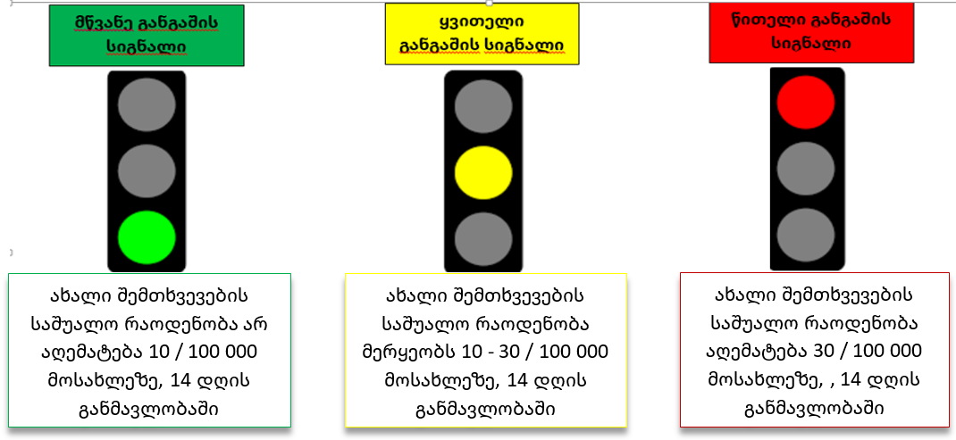
www.ncdc.ge
Notes:
ქვეყნის ეპიდემიოლოგიური რეაგირების და გაძლიერების ფარგლებში, დაინერგება ეპიდსიტუაციაზე დაყრდნობით შემუშავებული მეთოდური რეკომენდაცია განგაშის სიგნალის ამოქმედების სამი დონით, რის საფუძველზეც, საჭიროებისას, ქვეყნის ეპიდემიოლოგიური და საგანგებო შემთხვევებზე რეაგირებისა და კოორდინირების სამსახური რეკომენდაციას მიაწვდის ჯანდაცვის სამინისტროს შესაბამისი რეაგირების განხორციელებისთვის. აღნიშნული მეთოდური რეკომენდაცია დამტკიცდება მინისტრის ბრძანებით, რის შემდეგაც მოხდება მიზნობრივი ტრენინგების მიწოდება მეთოდური რეკომენდაციის გასაცნობად

Slide 10
ინდიკატორები
დადასტურების შესახებ პირველადი შეტყობინება ს/ჯ სისტემაში შემოსულია დადასტურებიდან 24 საათში - >80%
დზეის-ში რეგისტრირებული დადასტურებულ შემთხვევებში შევსებულია ინდიკატორული ცვლადები - >60%
Notes:
ასევე შემუშავებულია ინდიკატორები, რომელიც დაეხმარება ეპიდ სისტემის ეფექტურობის შეფასებასა და გაუმჯობესებაში.

Slide 11
ამოცანა 3: ლაბორატორიული სისტემების გაძლიერება, დიაგნოსტიკა და ტესტირება
ადამიანური რესურსები ლაბორატორიული დიაგნოსტიკის შესაძლებლობის გაძლიერებისთვის
ლაბორატორიული ინფრასტრუქტურის განვითარება
COVID-19-ზე ლაბორატორიული დიაგნოსტიკის სერვისის ხარისხის ზედამხედველობა
COVID-19-ზე ტესტირების გაფართოება და გრიპსა და SARS-CoV-2 ინტეგრირებული ლაბორატორიული დიაგნოსტიკა
ლაბორატორიული შესაძლებლობების განვითარების კონცეფცია და ოპტიმიზაციის გეგმა
გრძელვადიანი
www.ncdc.ge
Notes:
შემზღუდველი ღონისძიებების შემსუბუქების ფონზე არსებული გავრცელების მაჩვენებლის შენარჩუნების, შემცირების და COVID-19-ის შემდგომი ტალღების მზადებისას მნიშვნელოვანია დიაგნოსტიკაში მონაწილე ლაბორატორიების ზრდა, მოსახლეობის მოცვის და ტესტირებების შესაძლებლობების გაფართოება, რისთვისაც გაუმჯობესდება ინფრასტრუქტურა, მუდმივად განხორციელდება ხარისხზე ზედამხედველობა, ტესტირების გაფართოების ფარგლებში დაინერგება ინტეგრირებული მიდგომა გრიპისა და ახალი კორონავირუსის ლაბორატორიული კვლევებისთვის.
გრძელვადიან პერსპექტივაში შემუშავებულ იქნება ლაბორატორიული შესაძლებლობების განვითარების კონცეფცია და ოპტიმიზაციის გეგმა.

Slide 12
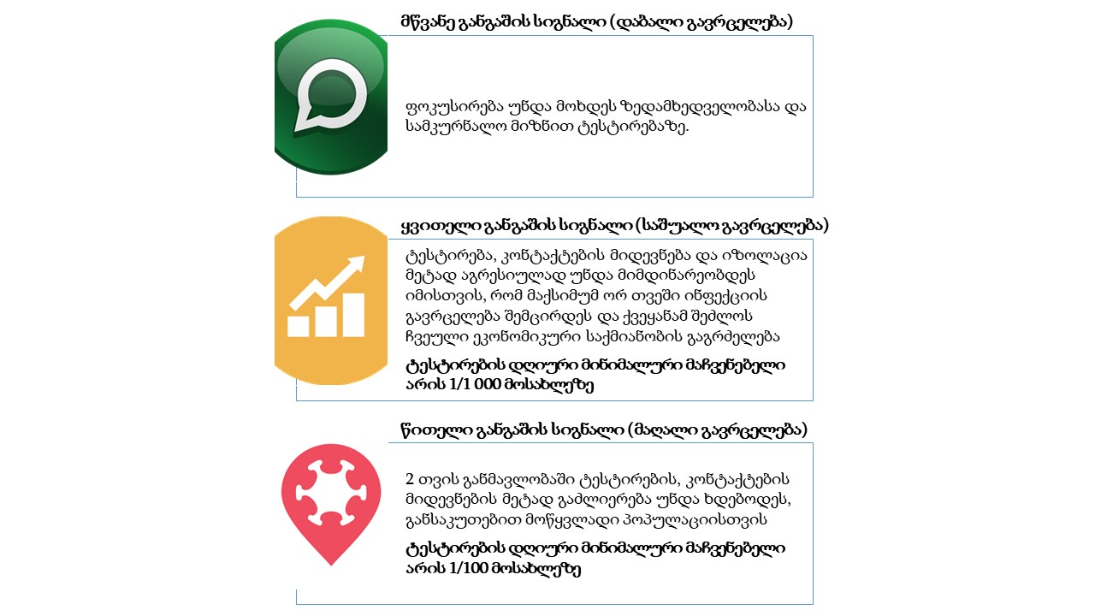
www.ncdc.ge
Notes:
რაც შეეხება განგაშის სამდონიანი ბარომეტრის დანერგვა, ტესტირების რაოდენობა ასევე დაეყრდნობა განგაშის სიგნალების დონეს, ეპიდემიოლოგიური სურათის მონაცემებს და კლინიკური, კვლევითი და საზოგადოებრივი ჯანდაცვის კუთხით განსახორციელებელი აქტივობების საჭიროებებს.
შესაბამისად ყვიტელ დონეზე სავალდებულო იქნება დღეში 1 ტესტის ჩატარება 1000 მოსახლეზე, ხოლო წითელზე 0 1 კვლევა 100 მოსახლეზე.

Slide 13
ტესტირების შესაძლებლობების გაზრდა
პრიორიტეტული ჯგუფების შერჩევითად განსაზღვრა
დამატებით -
  მობილური ტესტირება
  ტესტირება ნერწყვის ნიმუშის გამოყენებით
  მეთვალყურეობის განხორციელება ადგილზე ტესტირებით
  პულ ტესტირება
Notes:
ჯანდაცვის სექტორის ორიენტირია ტესტირების სხვადასხვა ფორმების დანერგვა, ადგილების დამატება, მოსახლეობის ფართო ფენების მოცვა, ახალი მეთოდოლოგიების ვალიდაცია და გამრავალფეროვნება, რაც მნიშვნელოვანია ხელმისაწვდომობის გაზრდის კუთხითაც. უკვე შემუშავებულია და სრულდებაპულ ტესტირების ალგორითმი, მოძებულია და მოწოდებულ იქნება ნერწყვის ნიმუშის გამოყენებით დიაგნოსტიკა, საჭიროებისას გაფართოვდება მობილური (drive through) ტესტირებაც.
ასევე გრიპის სეზონში პროგრამაში მონაწილე ლაბორატორიები და გრიპის საყრდენი ბაზები ჩართული იქნებიან ინტეგრირებულ მიდგომაში გრიპისა და SAR-CoV-2-ის მოლეკულურ დიაგნოსტიკისთვის.

Slide 14
ინდიკატორები
დღიურად ჩასატარებელი PCR ტესტირებებისთვის შესაძლებლობის გაზრდა 215 / 100 000 მოსახლეზე და მეტი
საქართველოს მთავრობის დადგენილებით და / ან ჯანდაცვის მინისტრის ბრძანებით გაწერილი პრიორიტეტულ ჯგუფების მოცვა - >75-80%
ჩატარებული ტესტირებებიდან დადებითობის მაჩვენებელი <3%
Notes:
ინდიკატორები მიმართული იქნება, რომ დიაგნოსტიკა გაფართოვდეს დღიურად ჩასატარებელი 215 / 100 000 მოსახლეზე ტესტირების შესაძლებლობამდე, რაც 8 000 ტესტია დღიურად, ასევე კონცენტრაცია იქნება ბრძანებით გაწერილი პრიორიტეტული ჯგუფების მოცვასა და დადებითობის მაჩვენებლის 3% ფარგლებში შენარჩუნებაზე.

Slide 15
ამოცანა 4: COVID- 19-ზე რეაგირებისთვის პირველადი ჯანდაცვის ქსელის გაძლიერება
პირველად ჯანდაცვაში ტელემედიცინის ტექნოლოგიების დანერგვა
პჯდ სექტორის მომზადება მსუბუქი და საშუალო სიმძიმის მქონე და გამოჯანმრთელებული COVID-19 პაციენტების მეთვალყურეობისთვის
რუტინული და ესენციური სერვისების უწყვეტი მიწოდება
პჯდ-ს საგანგებო მდგომარეობაზე რეაგირების გაუმჯობესება
პირველად ჯანდაცვაში ინფექციების კონტროლის გაძლიერება
www.ncdc.ge
Notes:
ამოცანა ოთხი არის პირველადი ჯანდაცვის ქსელის დროული გაძლიერება, რაც გააუმჯობესებს ჯანდაცვის სექტორის რეაგირების დონეს, განტვირთავს ზეწოლას ჰოსპიტალურ სექტორზე, შეამცირებს COVID-19–ის გავლენას მოსახლეობის ჯანმრთელობასა და კეთილდღეობაზე, დაეხმარება ქვეყანას შემდგომი შესაძლო ტალღების ნაკლები დანაკარგით მიღებასა და უზრუნველყოფს უნივერსალური ჯანდაცვის მიდგომას “ჯანმრთელობა ყველასათვის“ .
ღონისძიებები მიმართული იქნება პჯდ სექტორის მომზადებაზე, რომ გააძლიეროს ინფექციების კონტროლი, განგაშის შემდგომ დონეზე შესაძლო გადასვლისას შეძლოს შემთხვევების მართა, გამოჯანმრთელებულების მიდევნება და პატრონაჟი, დაინერგოს ტელემედიცინა და ასევე, პჯდ-მ შეძლოს რუტინული და ესენციური სერვისების უწყვეტი მიწოდება

Slide 16
ინდიკატორები
თითოეულ პჯდ ცენტრში / მუნიციპალიტეტში თანამშრომლების / სოფლის ექიმების / სასწრაფო-გადაუდებელი სამსახურის პერსონალის ტრენინგი ინფექციების პრევენცია, ტრიაჟისა და მკურნალობის ალგორითმზე - >75%
პანდემიის პირობებში პჯდ ცენტრების / მუნიციპალიტეტებში სოფლის ექიმების რაოდენობა, რომელიც ვერ ახორციელებს რუტინულ, ესენციურ საქმიანობას - <20%
1 სულ მოსახლეზე პირველად ჯანდაცვაში ვიზიტების რაოდენობის ცვლილება წინა წლებთან შედარებით - საბაზისო მაჩვენებელი 3,2 / 1 სულ მოსახლეზე
Notes:
მნიშვნელოვანი ინდიკატორებია გადამზადებული პჯდ პერსონალისა და სოფლის ექიმების რაოდენობა, 75% და მეტი, შენარჩუნებული რუტინული და ესენციური სერვისების მაჩვენებელი, რომელიც არ უნდა იყოს 20% ნაკლები და მიმართვიანობა. წინა წლების მონაცემებით იგი შეადგენს 3.2-ს 1 სულ მოსახლეზე.

Slide 17
ამოცანა 5: ჰოსპიტალური სექტორის მზაობის უზრუნველყოფა
- ჰოსპიტალების გადაუდებელი სიტუაციისთვის მზაობის და კატასტროფების დროს რეაგირების გაუმჯობესება
- გადაუდებელ მდგომარეობაზე რეაგირებისთვის ჰოსპიტალების და სასწრაფო გადაუდებელი დახმარების სამსახურების გაძლიერება
- COVID-19 რეაგირებისთვის ჰოსპიტალური სექტორის მზაობის საკანონმდებლო მხარაჭერა
www.ncdc.ge
Notes:
გამართულად მოფუნქციონირე ჰოსპიტალური სექტორი მდგრადი ჯანდაცვის სისტემის ერთ-ერთი ფუნდამენტია და უზრუნველყოფს COVID-19-ის პანდემიაზე სწრაფ და ეფექტურ რეაგირებას. ადამიანური რესურსებით სათანადოდ მომზადებული და თანამედროვე ინფრასტრუქტურით აღჭურვილი სტაციონარები გარანტიაა დაინფიცირებული პაციენტების გადარჩენისა და გამოჯანმრთელებისთვის.

Slide 18
ინდიკატორები
ინტენსიური მოვლის ჰოსპიტალური საწოლების რაოდენობა 10 000 მოზარდ მოსახლეზე - სამიზნე 5.8 / 10 000 მოსახლეზე
სამედიცინო პერსონალის რაოდენობა, რომელსაც გავლილი აქვს ინფექციების კონტროლის ტრენინგი ბოლო 12 თვის მანძილზე
საყოველთაო ჯანდაცვის პროგრამაში მონაწილე ჰოსპიტლების % რაოდენობა, რომლებიც აკმაყოფილებენ ნოზოკომიური ინფექციების კონტროლის ნორმატიული აქტის მოთხოვნებს
Notes:
შემუშავებულია ინდიკატორები - ინტენსიური მოვლის საწოლების მაჩვენებელი 10 000 მოზარდ მოსახლეზე; იმ სამედიცინო პერსონალის რაოდენობა, რომელსაც გავლილი აქვს ინფექციების კონტროლის ტრენინგი და ჰოსპიტალების რაოდენობა, რომლებიც აკმაყოფილებენ ინფექციების კონტროლზე მოთხოვნებს.

Slide 19
ამოცანა 6: საჭირო ადამიანური რესურსების სპეციალური მომზადება
COVID-19-ზე რეაგირებაში ჩართული ჯანდაცვის სპეციალისტებისა და სამედიცინო პერსონალის მიზნობრივი ტრენინგების უწყვეტი მიწოდება
ეპიდზედამხედველობის კუთხით
სამედიცინო პერსონალის რეგისტრის განვითარება
ლაბორატორიული საქმიანობის გაძლერება
საექთნო მომსახურების გაუმჯობესება
ინფექციების პრევენციისა და კონტროლის ტრენინგები
იმუნიზაციის პოპულარიზაციის ტრენინგები
სოციალური უთანასწორობის აღმოფხვრის მიმართულებით ტრენინგები
www.ncdc.ge
Notes:
ამოცანა 6 ჯანდაცვის სექტორის გადაუდებელი მზაობის მნიშვნელოვანი კომპონენტია და მოიცავს სამედიცინო პერსონალის მომზადება აკადემიური ინსტიტუციების ჩართულობით, სადაც გათვალისწინებულია ყველა საჭირო რესურსის ტრენინგი და გადამზადება: საზოგადოებრივი ჯანმრთელობის სპეციალისტები, ეპიდემიოლოგები, ლაბორატორიის პერსონალი, პჯდ გუნდში შემავალი კადრები, სასწრაფო-გადაუდებელი სამსახურის და ჰოსპიტალურ სექტორში მომუშავე ექიმები.
აქტუალობიდან გამომდინარე, წინა ხაზზე მყოფი სამედიცინო პერსონალის დაცვის მიზნით, ინტენსიურად ჩატარდება ინფექციების პრევენციისა და კონტროლის ტრენინგები.

Slide 20
ინდიკატორები
სამედიცინო პერსონალის დაინფიცირება - <15%
ეპიდზედამხედველობის მიმართულებით ჩატარებული ტრენინგები - >150 მსმენელი
ლაბორატორიული მედიცინის, ბიოსამედიცინო ინჟინერიისა და ბიოუსაფრთხოების მიმართულებით ჩატარებული ტრენინგები - >50 მსმენელი
ბოლო 12 თვის მანძილზე აღრიცხული ტრენინგები სამედიცინო პერსონალისთვის, ინფექციების პრევენციისა და კონტროლის გაუმჯობესებისთვის

Slide 21
ამოცანა 7: ჯანმრთელობის ხელშეწყობა, რისკის კომუნიკაცია და სამოქალაქო ცნობიერების გაძლიერება
სხვადასხვა რისკ-ჯგუფებთან მიმართებაში, რისკის კომუნიკაციის განსხვავებული სტრატეგიის დანერგვა
რისკის კომუნიკაციის სპეციფიკური მიდგომის შემუშავება შშმ პირებისთვის
რისკის კომუნიკაციის განსხვავებული მიდგომის შემუშავება დაბალი რისკის მქონე ჯგუფებისთვის
ცხოვრების ჯანსაღი წესის დანერგვაზე მიმართული კამპანიის ადაპტირება COVID-19-ის პანდემიასთან
www.ncdc.ge
Notes:
ბოლო, ასევე საკმაოდ მნიშვნელოვანი ამოცანაა მოსახლეობის ყველა ფენის ინფორმირება COVID-19– ით გამოწვეული ჯანმრთელობის რისკების და პრევენციული ზომების შესახებ, გავრცელების შემცირებისა და ინფიცირების ალბათობის შესამცირებლად.
ჩამოყალიბებული იქნება განსახვავებული მიდგომა მაღალი და დაბალი რისკის ჯგუფებისათვის, შშ პირებისათვის და ცხოვრების ჯანსაღი წესის კამპანია ადაპტირებულ იქნება ახალ რეალობასტან რაც გამოიწვია კორონა ვირუსმა.

Slide 22
ინდიკატორები
შემუშავებული რისკის კომუნიკაციისა და საზოგადოების ჩართულობის სტრატეგია
მედიასთან კომუნიკაციის სამოქმედო გეგმა, სიტუაციის ცვლასთან ერთად სწრაფად რე-ორგანიზების საშუალებით
საინფორმაციო კამპანიის განხორციელების სამოქმედო გეგმა, სიტუაციის ცვლასთან ერთად სწრაფად რეორგანიზების საშუალებით
მოსახლეობის უკუკავშირის მონიტორინგის მექანიზმი და რისკის კომუნიკაციის შეფასების სახელმძღვანელო და სამოქმედო გეგმა
Notes:
ინდიკატორები - შესაბამისი სამოქმედო გეგმების არსებობა და მათი სწრაფი რეორგანიზაციის შესაძლებლობა საჭიროების წარმოქმნისას

Slide 23
ლოგისტიკა
just in time
just in case
მუდმივი გუნდი, რომელიც თვალს მიადევნებს სტანდარტებს, აღრიცხავს და განაახლებს მიმდინარე მოთხოვნას, უზრუნველყოფს მიწოდების სქემას და აწარმოებს გათვლებს
პირადი დაცვის საშუალებებისა და სამკურნალო გაიდლაინით გაწერილი პრეპარატების ერთიანი შესყიდვის მექანიზმი ექვსი თვის პერიოდზე
ადგილობრივი წარმოების გაძლიერება
www.ncdc.ge
Notes:
ქვეყნის ჯანდაცვის სისტემას მუდმივად ექნება ეროვნული სტრატეგიული მარაგი, რომელიც დაეფუძნება დროულ მიწოდებასა და საჭიროებისას მიწოდების გაწერილ სქემას და რომელშიც შევა:
- ტესტები;
- სასიცოცხლო ფუნქციების მხარდამჭერი მედიკამენტები და აღჭურვილობა (ვენტილატორები);
- პერსონალური დაცვის საშუალებები;
- ვაქცინები.

Slide 24
საინფორმაციო ტექნოლოგიები
„ელექტრონული ჯანდაცვის” განვითარება
ტელემედიცინის განვითარება
სამედიცინო პერსონალის რეგისტრი
პერსონალურ მონაცემთა დაცვის ინსტრუქცია
www.ncdc.ge
Notes:
COVID-19-ის წინააღმდეგ ბრძოლაში ტექნოლოგიური მიღწევების გამოყენება განსაკუთრებულ მნიშვნელობას იძენს. ჯანდაცვის ტექნოლოგიების, ელექტრონული სისტემების და ინოვაციური მეთოდების გამოყენება დამატებით შესაძლებლობად იქცა ყველა იმ ორგანიზაციისთვის, რომელიც ჩართულია კრიზისის მართვის პროცესში. საინფორმაციო ტექნოლოგიების გარეშე შეუძლებელი იქნებოდა:
- დისტანციური მუშაობა და ჯანდაცვის სერვისების მიწოდება კრიზისის პერიოდში;
- შემთხვევების, ტესტირებების ელექტრონული აღრიცხვიანობა, მიდევნება, მონიტორინგი.

Slide 25
მულტისექტორული თანამშრომლობა
უწყვეტი სამედიცინო განათლება განათლების, მეცნიერების, კულტურისა და სპორტის სამინისტროსთან კოორდინაციით
პირადი ჰიგიენის ხელშეწყობა და ხელის დაბანის, სანიტარია-ჰიგიენის ნორმების დაცვა რეგიონული განვითარებისა და ინფრაქტრუქტურის სამინისტროსთან თანამშრომლობით
პერსონალური სამედიცინო თავდაცვითი საშუალებების მინიმალური წარმოებია ეკონომიკისა და მდგრადი განვითარების სამინისტროს კოორდინაციით
ჯანსაღი ცხოვრების მხარდამჭერი და ხელშემწყობი გარემოსა და ინფრაქტრუქტურის შექმნა რეგიონული განვითარებისა და ინფრაქტრუქტურის სამინისტროსთან თანამშრომლობით
საკვების უსაფრთხოებაზე ზედამხედველობა და კვების მრეწველობაში ჩართული პირების გაძლიერებული პრევენცია გარემოს დაცვისა და სოფლის მეურნეობის სამინისტროსთან ერთად
ჩამდინარე წყლების სენტინელური ზედამხედველობის სტრატეგია გარემოს დაცვისა და სოფლის მეურნეობის სამინისტროსთან ერთად
Notes:
გეგმის შესრულება შეუძლებელი იქნება მულტისექტორული თანამშრომლობისა და კორდინაციის გარეშე, რადგან დამატებითი საჭიროებები მოიცავს ღომნისძიებებს, სადაც აუცილებელია სხვა სამინისტროების ჩართულობა, მათ შორის - უწყვეტი სამედიცინო განათლების სისტემის ამშავება, ჯანსაღი ცხოვრების წესის დანერფვა, საკვების უსაფრთხოება და ზედამხედველობა. გარდა ამისა, მოგეხსენებათ, კორონავირუსის მნიშვნელვანი პრევენციული ღონისძიებაა პირადი ჰიგიენა, შესაბამისად, აუცილებელია უწყვეტი მომარაგება სასმელი წყლით ქვეყნის ყველა რეგიონში, ასევე გასათვალისწინებელია გლობალური დეფიციტის ფონზე პირადი დაცვის საშუალებების წარმოების გაძ₾იერება ქვეყანაში.

Slide 26
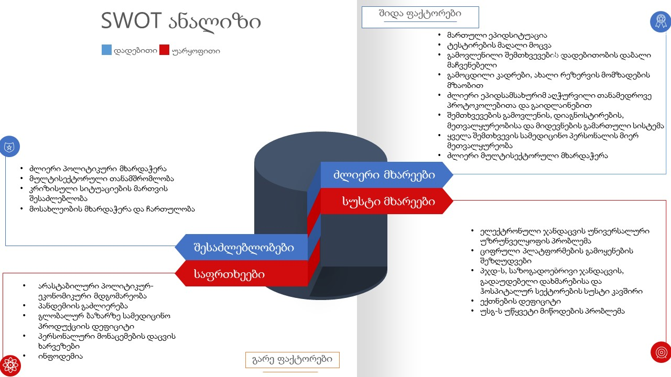

Slide 27
 | ამოცანები და სტრატეგიული ღონისძიებები | მოსალოდნელი შედეგი | დასრულების ვადა
ამოცანა 1: საზოგადოებრივი ჯანმრთელობის სისტემის გაძლიერება
1.1. | მუნიციპალიტეტებში საზოგადოებრივი ჯანდაცვის სამსახურის ორგანიზაციული მოწყობის მოდელის განახლება | ყველა მუნიციპალიტეტში ფუნქციონირებს საზოგადოებრივი ჯანმრთელობის ერთეული, დაკომპლექტებული და ტექნიკურად აღჭურვილი, უწყვეტი და მდგრადი დაფინანსებით, საზოგადოებრივი ჯანმრთელობის დაცვის ეროვნული რეკომენდაციის (გაიდლაინის) შესაბამისად | 2021 წლის დეკემბერი
1.2. | საზოგადოებრივი ჯანმრთელობის მუნიციპალური ცენტრების ადამიანური რესურსების გაძლიერება | საზოგადოებრივი ჯანმრთელობის ცენტრების ადამიანური რესურსით დაკომპლექტების გეგმა მომზადებულია და სრულდება (იხილეთ ამოცანა 6) | 2021 წლის მარტი
1.3. | COVID-19-ზე რეაგირების ჯანმრთელობის დაცვის სახელმწიფო პროგრამის უწყვეტობის უზრუნველყოფა | მთავრობის დადგენილება სახელმწიფო პროგრამების დამტკიცების შესახებ მოიცავს კოვიდის რეაგირების პროგრამას | 2021 წლის იანვარი
ამოცანა 2: ეპიდზედამხედველობის გაძლიერება სტრატეგიული ღონისძიებები
2.1. | COVID-19-ზე რეგირებისთვის განგაშის სამ დონიანი სისტემის დანერგვა | ანალიტიკური შესაძლებლობების გაუმჯობესება, მტკიცებულებებზე დაფუძნებული გადაწყვეტილებების მისაღებად | 2020 წლის ოქტომბერი
2.2. | ადამიანური რესურსების გაძლიერება შემთხვევების გამოვლენისა და კონტაქტების მიდევნებისთვის | 100 სათადარიგო კადრი მომზადებულია კონტაქტების მიდევნებასა და COVID-ის ეპიდზედამხედველობაში | 2020 წლის დეკემბერი
2.3. | საყრდენი ბაზებით ეპიდზედამხედველობის გაფართოება | გრიპი, გრიპისმაგვარი დაავადებები, მძიმე მწვავე რესპირატორული ინფექციები) ეპიდზედამხედველობისთვის მოქმედებს 13 საყრდენი ბაზა | 2020-2021 წწ
2.4. | უჩვეულო რესპირატორულ მოვლენებზე დაფუძნებული ადრეული შეტყობინების სისტემის გაძლიერება | უჩვეულო რესპირატორული მოვლენების იდენტიფიცირება და შეტყობინება გახდება სავალდებულო | 2020 წლის დეკემბერი
2.5. | ეპიდზედამხედველობის მიზნით ელექტრონული ბაზების ინტეგრაციის უზრუნველყოფა | ერთიანი ინტეგრირებული ელექტრონული ბაზა მოქმედია | 2021 წლის აპრილი
ამოცანა 3: ლაბორატორიული სისტემების გაძლიერება, დიაგნოსტიკა და ტესტირება
3.1. | ადამიანური რესურსების განვითარება ლაბორატორიული დიაგნოსტიკის შესაძლებლობების გაძლიერებისთვის | 50 ბიოლოგიისა და სიცოცხლის შემსწავლელი კურსდამთავრებულის გადამზადება და დასაქმება | 2020 წლის დეკემბერი
3.2. | ლაბორატორიული ინფრასტრუქტურის განვითარება | (1) დამატებითი ფართები აღჭურვილია (ბათუმი და ქუთაისი) (2) აშენებულია ინფრასტრუქტურა (სამცხე-ჯავახეთის, ფოთის და კახეთის განყოფილება) მე-2 დონის შესაბამისი ლაბორატორიული სივრცის მოწყობისათვის. | 2021 წლის დეკემბერი
3.3. | COVID-19-ზე ლაბორატორიული დიაგნოსტიკის სერვისის ხარისხის ზედამხედველობა | ლუგარის ს/ჯ კვლევით ლაბორატორიაში ხელმისაწვდომია ხარისხის გარე შეფასების ანგარიშები | 2020-2021 წწ
3.4. | COVID-19-ზე ტესტირების გაფართოება | დღიურად ჩასატარებელი PCR ტესტირებებისთვის შესაძლებლობის გაზრდა 215 / 100 000 მოსახლეზე | 2020 დეკემბერი

Slide 28
 | ამოცანები და სტრატეგიული ღონისძიებები | მოსალოდნელი შედეგი | დასრულების ვადა
ამოცანა 4: COVID- 19-ზე რეაგირებისთვის პირველადი ჯანდაცვის ქსელის გაძლიერება
4.1. | პჯდ-ს საგანგებო მდგომარეობაზე რეაგირების გაუმჯობესება | საყოველთაო ჯანდაცვის პროგრამაში მონაწილე სამედიცინო დაწესებულებებს აქვთ COVID-19 ზე რეაგირების გეგმა | 2020 დეკემბერი
4.2. | პირველად ჯანდაცვაში ტელემედიცინის ტექნოლოგიების დანერგვა | 50 პჯდ გუნდი იყენებს ტელემედიცინის შესაძლებლობებს | 2021 ივნისი
4.3. | პჯდ სექტორის მომზადება მსუბუქი და საშუალო სიმძიმის მქონე და გამოჯანმრთელებული COVID-19 პაციენტების მეთვალყურეობისთვის | 2 000 პჯდ ექიმი და ექთანი გაივლის, სულ მცირე, 1 ტრენინგს COVID-ის მართვის საკითხებში; ამბულატორიულად ნაცხის აღება შესაძლებელია 25 პჯდ დაწესებულებაში | 2020-2021 წწ
4.4. | პირველად ჯანდაცვაში ინფექციების კონტროლის გაძლიერება | 2000 პჯდ ექიმს და ექთანს გავლილი აქვს ინფექციის კონტროლის ტრეინინგი გასული 12 თვის განმავლობაში | 2020-2021 წწ
4.5. | პირველადი ჯანდაცვაში რუტინული და ესენციური სერვისების უწყვეტი მიწოდება | სოფლად პჯდ ობიექტების აღჭურვა- რეაბილიტაციის დასრულება: 325 სოფლის ამბულატორიის აღჭურვა 2020 წლის ბოლომდე; 475 სოფლის ამბულატორიის რეაბილიტაცია და აღჭურვა | 2020-2021 წწ
ამოცანა 5: ჰოსპიტალური სექტორი მზაობის უზრუნველყოფა
5.1. | ჰოსპიტალების გადაუდებელი სიტუაციისთვის მზაობის და კატასტროფების დროს რეაგირების გაუმჯობესება | ჰოსპიტალური საწოლფონდის მობილიზება ხორციელდება მთავრობის #322 დადგენილების შესაბამისად (23 მაისი 2020 წელი) | 2020 დეკემბერი
5.2. | გადაუდებელ მდგომარეობებზე რეაგირებისთვის ჰოსპიტალების და სასწრაფო გადაუდებელი დახმარების სამსახურების ინფრასტრუქტურის და მატერიალურ-ტექნიკური რესურსების გაძლიერება | განახლდება და გაძლიერდება სასწრაფო-გადაუდებელი სამსახური და COVID-მკურნალობაში ჩართული ჰოსპიტალების რესურსები | 2020-2021 წწ
ა | შერჩეული სახელმწიფო ჰოსპიტლების მატერიალურ-ტექნიკური ბაზის გაძლიერება | ამოქმედდება 150 დამატებითი ინტენსიური მოვლის საწოლი | 2020 დეკემბერი
ბ | გადაუდებელი დახმარების სამსახურისთვის ავტოპარკის და აღჭურვილობის განახლება (ნაწილობრივ) | 50 სასწრაფო დახმარების ავტომობილი, გადაუდებელი დახმარების ინვენტარი | 2020-2021 წწ
გ | ინფექციური პათოლოგიებისა და შიდსის ცენტრის ახალი შენობის შეძენა და რეაბილიტაცია | შენობა ფუნქციონირებისთვის მზადაა | 2021 დეკემბერი
5.3. | კოვიდ 19-ზე რეაგირებისთვის ჰოსპიტალური სექტორის მზაობის უზრუნველსაყოფად საკანონმდებლო მხარდაჭერა | რეგულირების სააგენტოს მიერ დადებითად შეფასებული სამედიცინო დაწესებულებების %. რეგულირების სააგენტოს მატერიალურ-ტექნიკური ბაზის გაძლიერება | 2020-2021 წწ
ამოცანა 6: ჯანდაცვის ადამიანური რესურსის მობილიზება, მართვა და მომზადება კოვიდზე რეაგირებისთვის
6.1. | COVID-19-ზე რეაგირებაში ჩართული ჯანდაცვის სპეციალისტებისა და სამედიცინო პერსონალის მიზნობრივი ტრენინგების უწყვეტი მიწოდება | აკადემიური ინსტიტუციების ჩართულობით შემუშვებული და მიწოდებული ტრენინგები
ა | ეპიდზედამხედველობისთვის კადრის მომზადება | 150 ეპიდემიოლოგისთვის ონლაინ ტრენინგი | 2020 დეკემბერი
ბ | ლაბორატორიული საქმიანობა | 50 ბიოლოგიისა და სიცოცხლის შემსწავლელი კურსდამთავრებულის გადამზადება და დასაქმება | 2020 დეკემბერი
გ | პირველადი ჯანდაცვის პერსონალის მომზადება | 2 000 პჯდ ექიმი და ექთანი გაივლის, სულ მცირე, 1 ტრენინგს COVID-ის მართვის საკითხებში; ამბულატორიულად ნაცხის აღება შესაძლებელია 25 პჯდ დაწესებულებაში | 2020-2021 წწ
დ | საექთნო სამსახურების გაძლიერება | დამამთავრებელი კურსის სტუდენტების დასაქმება ექთნად | 2020-2021 წწ
ე | ინფექციის პრევენციის და კონტროლის ტრეინინგი სამედიცინო პერსონალისთვის | 4 000 სამედიცინო პერსონალი მომზადებულია ინფექციის კონტროლის საკითხებში | 2020 დეკემბერი
ვ | იმუნიზაციის პოპულარიზაციაზე მიმართული ტრენინგები საზოგადოებრივი ჯანმრთელობისა და პჯდ სპეციალისტებისათვის. | ცნობადობა და მიღებადობა პრევმოკოკის ვაქცინაციისა და COVID-ვაქცინაციისთვის | 2020 სექტემბერი და ოქტომბერი
ზ | სოციალური უთანასწორობის აღმოფხვრის მიმართულებით ტრენინგები | სოციალური უთანასწორობის მაქსიმალურად აღოფხვდა და ბულინგისა და სტიგმატიზაციის შემცირება
6.2. | სამედიცინო პერსონალის რეგისტრის განვითარება | რეგულირების სააგენტოს აქვს სამედიცინო პერსონალის რეგისტრი და ანახლებს კვარტალურად

Slide 29
 | ამოცანები და სტრატეგიული ღონისძიებები | მოსალოდნელი შედეგი | დასრულების ვადა
ამოცანა 7: ჯანმრთელობის ხელშეწყობა, რისკის კომუნიკაცია და სამოქალაქო ცნობიერების გაძლიერება
7.1. | სხვადასხვა რისკ-ჯგუფებთან მიმართებაში, რისკის კომუნიკაციის განსხვავებული სტრატეგიის დანერგვა | მაღალი რისკ-ჯგუფებისა და მოწყვლადი ფენებისთვის (ხანდაზმულები, ქრონიკული დაავადებების მქონენი) სპეციფიური კამპანიები იმართება | 2020 დეკემბერი
7.2. | რისკის კომუნიკაციის სპეციფიკური მიდგომის შემუშავება შშმ პირებისთვის | შშმ პირებისთვის ადაპტირებული მეთდოლოგიით COVID-კამპანიის კომპონენტების მიწოდება | 2020 დეკემბერი
7.3. | რისკის კომუნიკაციის განსხვავებული მიდგომის შემუშავება დაბალი რისკის მქონე ჯგუფებისთვის | დაბალი რისკ-ჯგუფებისთვის სპეციფიური კამპანიები იმართება | 2020 დეკემბერი
7.4. | ცხოვრების ჯანსაღი წესის დანერგვაზე მიმართული კამპანიის ადაპტირება COVID-19-ის პანდემიასთან | COVID-რეალობასთან ადაპტირებული, განახლებული კამპანიები ცხოვრების ჯანსაღი წესის მიმართულებით | 2020 დეკემბერი
8. დამატებითი ღონისძიებები, რომელიც ხელს შეუწყობს ყველა ამოცანის შესრულებას
8.1. | მხარდამჭერი კვლევები |  | 2020-2021 წწ
ა | პოპულაციის იმუნურობის შეფასება
ბ | აღწერილობითი ანალიზი
გ | ნამატი სიკვდილიანობის მონიტორინგი
დ | კვლევა მოსახლეობის სამედიცინო საჭიროებების შესახებ
8.2. | ლოგისტიკა, შესყიდვა და მარაგები |  | 2020-2021 წწ
ა | სწრაფი ანტიგენ-ანტისხეული ტესტების მარაგი | 200 000 (თვეში ხარჯვა 45 000) | 2020 წლის ბოლომდე
ბ | PCR ტესტირებისთვის ტესტების შესყიდვა | 1 290 000 ტესტი
გ | პირადი დაცვის საშუალებების სტრატეგიული მარაგები | მარაგები დკსჯეც და საგანგებო მდგომარეობების მართვის სამსახურისთვის მიმდინარე საჭიროებების დასაფარად. 3 თვის სტარტეგიული მარაგი
დ | გრიპის საწინააღმდეგო ვაქცინა | 235 000 დოზა
ე | პნევმონიის საწინააღდეგო ვაქცინა | 10 000 დოზა
ვ | COVID-19 ის საწინააღმდეგო ვაქცინა | 1 500 000 დოზა
8.3. | საინფორმაციო ტექნოლოგიები და ინოვაციები | ტელემედიცინის აპარატურა 50 პჯდ ობიექტისთვის | 2020-2021 წწ
8.4. | მულტისექტორული თანამშრომლობა | საკოორდინაციო საბჭოს ყოველკვირეული შეხვედრები
8.5. | საერთაშორისო თანამშრომლობა | საერთაშორისო დახმარების წილი COVID-19-ზე პასუხში

Slide 30

2021 წლის მანძილზე განსახორციელებელი, გრძელვადიანი ღონისძიებები

Slide 31
შეკითხვები?

